Slide 1



ТЕХЭКСПЕРТ: ХИМИЧЕСКАЯ ПРОМЫШЛЕННОСТЬ

Slide 2




ТЕХЭКСПЕРТ: РЕШЕНИЕ ДЛЯ ХИМИЧЕСКОЙ ПРОМЫШЛЕННОСТИ
РЕШЕНИЕ «ТЕХЭКСПЕРТ» ДЛЯ ПРЕДПРИЯТИЙ ХИМИЧЕСКОЙ ПРОМЫШЛЕННОСТИ
содержит максимальный объем актуальной нормативно-правовой и нормативно-технической информации, позволяющей вести юридически грамотную деятельность в сфере химической промышленности в России.
ГАРАНТИРУЕТ качественную подготовку к проверкам надзорными органами;
ОБЕСПЕЧИТ узких специалистов компании должным уровнем информации;
СЭКОНОМИТ:
Время специалистов для выполнения первоочередных и дополнительных задач
в профессиональной сфере;
Средства компании на выплате периодических штрафов за несоблюдение правил, регламентов, норм, стандартов из-за постоянных изменений в Федеральном законодательстве.

Slide 3

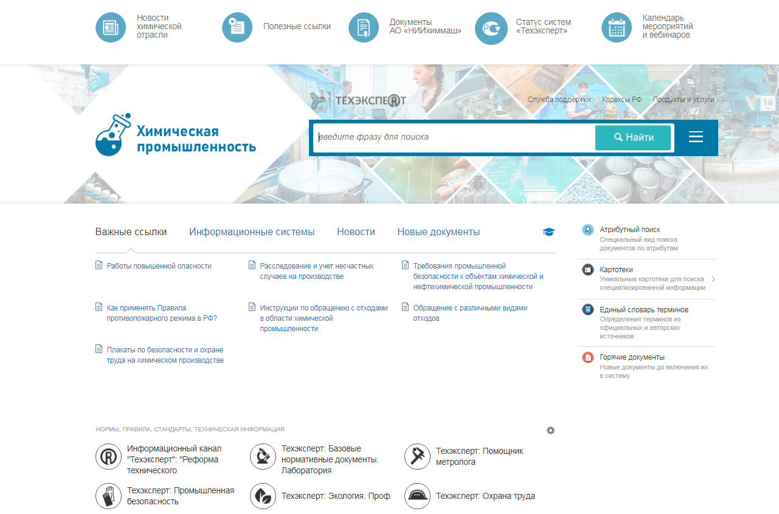
ТЕХЭКСПЕРТ: РЕШЕНИЕ ДЛЯ ХИМИЧЕСКОЙ ПРОМЫШЛЕННОСТИ
стартовая страница
Быстрый доступ к важной информации и сервисам
Интеллектуальный поиск
информации
Полезные материалы для специалистов предприятия
Переход к подключенным системам для специалистов
* Перечень материалов в блоке «Важные ссылки» зависит от установленного комплекта

Slide 4



ТЕХЭКСПЕРТ: РЕШЕНИЕ ДЛЯ ХИМИЧЕСКОЙ ПРОМЫШЛЕННОСТИ
услуги
КВАЛИФИЦИРОВАННАЯ ПОДДЕРЖКА ПОЛЬЗОВАТЕЛЕЙ В ЛЮБОЙ СИТУАЦИИ!
ЛИНИЯ ПРОФЕССИОНАЛЬНОЙ ПОДДЕРЖКИ «ЗАДАЙ ВОПРОС ЭКСПЕРТУ»
Персональные консультации экспертов
в вашей отрасли*
ДОПОЛНИТЕЛЬНЫЕ УСЛУГИ
ЗАРУБЕЖНЫЕ
И МЕЖДУНАРОДНЫЕ СТАНДАРТЫ
Предоставление иностранных стандартов, услуги по переводу, разработка СТО на основе зарубежных стандартов
ЕДИНАЯ СПРАВОЧНАЯ СЛУЖБА
Ответы на вопросы по работе с системой, уточнение статуса документа
КОМПЛЕКСНАЯ
ПОДДЕРЖКА
24/7
ОБУЧЕНИЕ РАБОТЕ С СИСТЕМОЙ
Очное, обучающие видеоролики
*Консультации предусмотрены в продуктах: Химическая промышленность. Премиум, Охрана Труда,
Экология. Проф, Пожарная безопасность, Промышленная безопасность, Электроэнергетика, Теплоэнергетика,
Эксплуатация зданий

Slide 5




ТЕХЭКСПЕРТ: РЕШЕНИЕ ДЛЯ ХИМИЧЕСКОЙ ПРОМЫШЛЕННОСТИ
сервисы
СЕРВИСЫ ПОМОГАЮТ ЭФФЕКТИВНО РАБОТАТЬ С ИНФОРМАЦИЕЙ И ЭКОНОМЯТ РАБОЧЕЕ ВРЕМЯ
СИСТЕМА
МЕНЕДЖМЕНТА
ДОКУМЕНТЫ
НА КОНТРОЛЕ
ПРОЕКТЫ ДОКУМЕНТОВ
ПО СТАНДАРТИЗАЦИИ
Успешная сертификация на соответствие международным стандартам
Система сама информирует
об изменениях в важных
для специалиста документах
Содержат тексты разрабатываемых документов
и сроки их обсуждения
УКАЗАТЕЛЬ
СТАНДАРТОВ
СРАВНЕНИЕ НОРМ
И СТАНДАРТОВ
КОНСУЛЬТАЦИИ, СТАТЬИ
ПО СТАНДАРТИЗАЦИИ
Картотека действующих, архивных и еще не вступивших
в силу национальных стандартов
Помогает сравнить
отмененный документ
и введенный взамен него
Незаменимый помощник в решении практических задач
ОБЗОР ИЗМЕНЕНИЙ ЗАКОНОДАТЕЛЬСТВА краткий анализ важных изменений в НТД и НПА
НОВОСТИ ХИМИЧЕСКОЙ ОТРАСЛИ отраслевые новости и онлайн-издания для специалистов
«ГОРЯЧИЕ ДОКУМЕНТЫ»
И НОВОСТНЫЕ РАССЫЛКИ в зоне внимания все важные нововведения
ИНТЕЛЛЕКТУАЛЬНЫЙ ПОИСК максимально полный и понятный поиск на вопрос специалиста

Slide 6
ТЕХЭКСПЕРТ: РЕШЕНИЕ ДЛЯ ХИМИЧЕСКОЙ ПРОМЫШЛЕННОСТИ
НАПОЛНЕНИЕ СИСТЕМЫ ПСС «ТЕХЭКСПЕРТ: Нормы, правила, стандарты и Законодательство России»
Содержание | НПС
Все нормы, правила, стандарты России. Федеральное законодательство. Стандарты Белоруссии и Казахстана. Указатель стандартов и классификаторы России | +
Проекты документов по стандартизации. Образцы и формы по СМК | +
Обзор изменений | +
Комментарии, статьи, консультации в области стандартизации и метрологии | +
Картотеки: аттестованных методик измерений, средств измерений | +
Материалы по переходу на новую версию ГОСТ ИСО/IEC 17025-2019 | +
Справочники НДТ, справочник по аккредитации | +
Разъяснения Росаккредитации (информационные письма) | +
Картотека международных и зарубежных стандартов | +
Материалы вебинаров | +
Справочники НДТ, справочник по аккредитации | +
Сервис «ГОСТы на продукцию» | +
Раздел «Системы менеджмента» (справочный материал, статьи и консультации по внедрению СМК на предприятии и прохождению сертификации) | +
Импортозамещение, Стандартизация (справочная информация) | +
Сервис «Единые системы ГОСТ» | +
Информация о степени гармонизации с международным стандартом | +
Линия профессиональной поддержки «Задай вопрос эксперту» | +
Список технических комитетов по стандартизации | +

Slide 7
ТЕХЭКСПЕРТ: РЕШЕНИЕ ДЛЯ ХИМИЧЕСКОЙ ПРОМЫШЛЕННОСТИ
наполнение систем для функциональных служб
Содержание | ТЕХЭКСПЕРТ: Охрана труда | ТЕХЭКСПЕРТ: Пожарная безопасность | ТЕХЭКСПЕРТ: Промышленная безопасность | ТЕХЭКСПЕРТ: Эксплуатация зданий | ТЕХЭКСПЕРТ: Экология
Справка «К вам пришла проверка» | + | + | + | + | +
Отраслевой справочник | + | + | + | + | +
Профессиональные издания для специалистов | + | + | + | + | +
Видеосеминары | + | + | + | + | +
Комментарии, статьи, консультации | + | + | + | + | +
Видеоинструктажи по охране труда | + | – | – | – | –
Календарь отчетности | + | + | + | – | +
Гид по ГО и ЧС | + | + | + | – | –
Интерактивные тесты | – | + | + | – | –
Плакаты и знаки безопасности | + | + | + | – | –
Обучение «Академия охраны труда» | + | – | – | – | –
Календарь вступления в силу НПА | – | – | – | + | +
Учет работ по ремонту и обслуживанию зданий | – | – | – | + | –
План проведения работ при обслуживании и эксплуатации зданий | – | – | – | + | –
Авторские образцы по экологии | – | – | – | – | +

Slide 8


СПАСИБО ЗА ВНИМАНИЕ
Для проведения презентации
свяжитесь с вашим менеджером:
Бельтюкова Екатерина Константиновна
8-922-909-47-14
beltukova@iprosoft.ru
www.iprosoft.ru
Notes:
In this slide there is a background placeholder. Click to the small icon on the center of the slide and choose an image from computer. When add an image, you must sent it to back with Right Click on Image -> Send to Back -> Send to Back.

